Slide 1
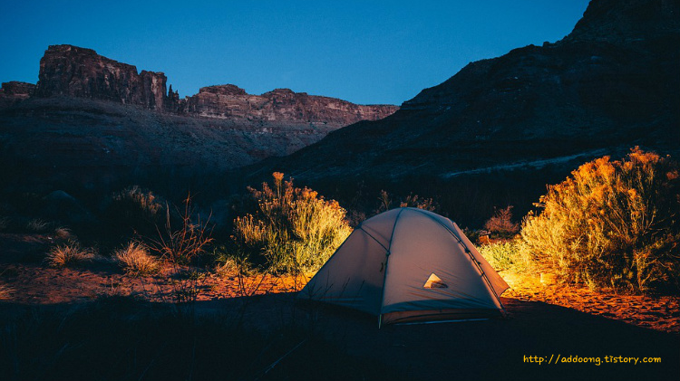
캠핑장 예약 관리 프로그램 -Go camping
팀 얼레벌레: 박채린 김경은 김예은 정주영
Notes:
안녕하세요 저는 팀 얼레벌레의 캠핑장 예약 관리 프로그램 Go Camping의 발표를 맡게 된 김경은이라고 합니다. 지금부터 기말 발표를 시작하도록 하겠습니다.

Slide 2
목차
시스템 소개
설계에 대한 설명
구현에 대한 시연 영상
역할 분담 내용
한 학기동안 진행하면서 어려웠던 점
Notes:
목차는 시스템 소개와 설계에 대한 설명, 구현에 대한 시연 영상, 역할 분담 내용, 한 학기동안 진행하면서 어려웠던 점의 순서로 진행하겠습니다.

Slide 3
시스템 소개
캠핑장 예약 관리 프로그램 Go camping은 캠핑장 주인과 고객 모두 손쉽게 캠핑장 예약 관리를 할 수 있도록 돕는 시스템이다.
HTML, CSS, Javascript, express(typescript 사용)를 통해 개발을 진행하였고, MySQL을 통해 데이터베이스를 관리했다.
공통 기능: 회원가입, 로그인, 로그아웃, 탈퇴 기능 캠핑장 조회 및 검색 기능
캠핑장 주인 기능: 캠핑장 정보 등록/수정/삭제 기능 캠핑장 예약 내역 확인 기능 | 고객 기능: 캠핑장 예약 등록/수정/삭제 기능 본인의 예약 내역 확인 기능 캠핑장 리뷰 등록/수정/삭제 기능
Notes:
우선 시스템 소개입니다.
고 캠핑은 ~~ 시스템 입니다.
~~를 통해 개발을 진행하였고, ~를 통해 데이터 베이스를 관리했습니다.
공통기능인 회원가입, 로그인, 탈퇴 기능과 캠핑장 조회 및 검색 기능을 비롯해, 캠핑장 주인에게는 캠핑장 정보 등록/수정/삭제 기능을, 고객에게는 캠핑장 예약 등록/수정/삭제 기능과 캠핑장 리뷰 등록/수정/삭제 기능을 ‘제공’합니다

Slide 4
설계에 대한 설명
◎고객 기능 요구사항
회원가입, 로그인, 로그아웃, 회원탈퇴 기능을 통해 회원관리가 가능하다.
메인 페이지를 통해 캠핑장 조회 및 검색이 가능하고, 상세 정보를 조회할 수 있다.
캠핑장 고객은 캠핑장을 예약할 수 있고, 리뷰 작성이 가능하다.
캠핑장 고객은 마이 페이지를 통해 예약 및 이용내역을 확인할 수 있고, 리뷰 관리가 가능하다.
캠핑장 주인은 마이 페이지를 통해 캠핑장 관리가 가능하고, 현재 예약 내역을 확인할 수 있다.
Notes:
다음으로는 설계에 대한 설명입니다.
설계를 위한 고객 기능 요구사항으로는
~~가능해야 하고
~~있어야 하고
~~있어야 한다는 점이 있었습니다.

Slide 5
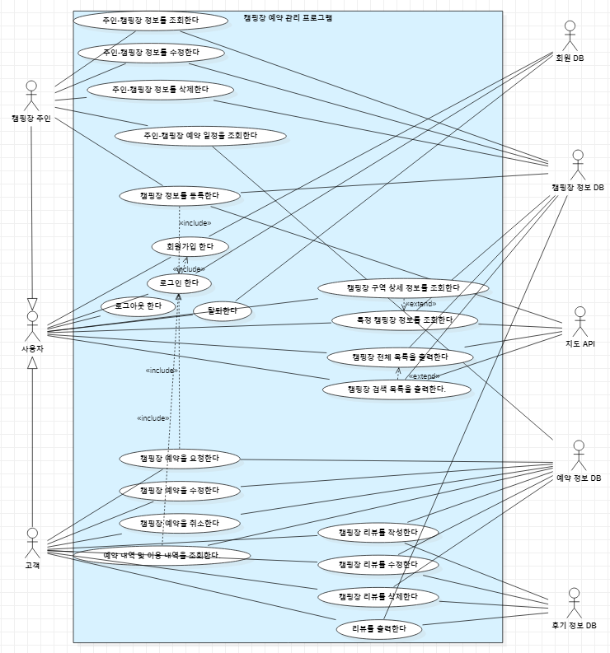
설계에 대한 설명
Notes:
다음은 설계에 사용된 유스케이스 다이어그램
캠핑장 주인과 고객이 각자 사용하는 기능이 있고, 함께 사용하는 기능은 사용자로 묶어 관계를 표시했습니다.

Slide 6
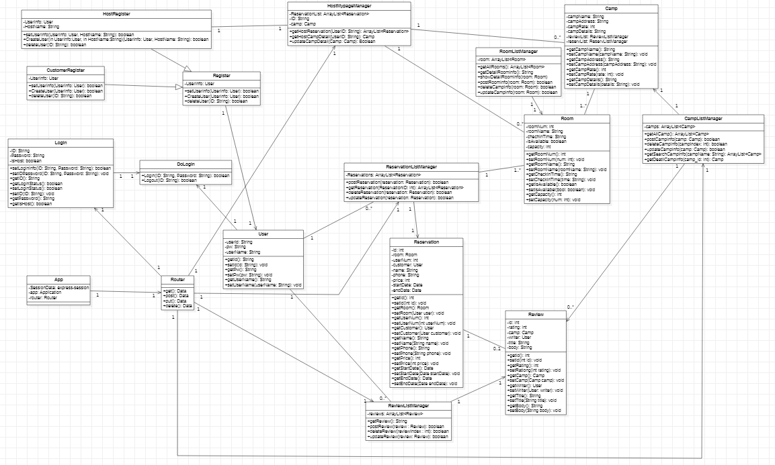
설계에 대한 설명
Notes:
다음은 설계를 그린 클래스 다이어그램입니다.

Slide 7
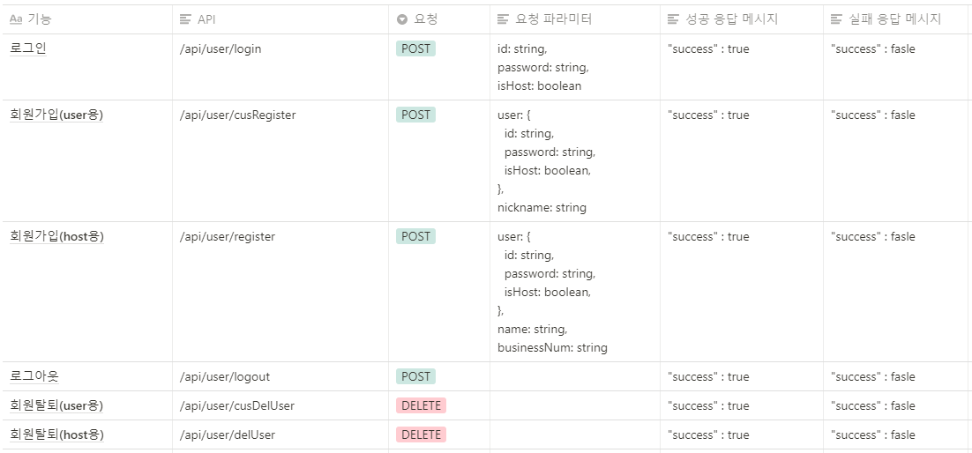
설계에 대한 설명
Notes:
본격적으로 사용된 기능에 대해 보여드리겠습니다.
우선 공통기능인 로그링과 회원가입, 로그아웃, 탈퇴 기능입니다
로그인은 스트링 형식의 id와 password, 그리고 캠핑장 주인 여부를 확인하기 위해 불리언 값을 입력받아 로그인을 시도합니다. 성공시 true값을 반환하고, 실패시 false값을 반환합니다.

Slide 8
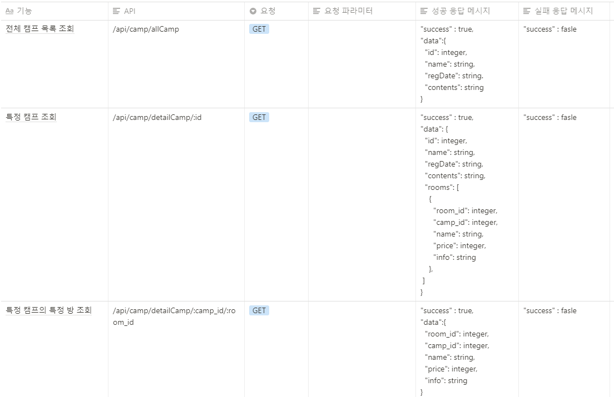
설계에 대한 설명
Notes:
다음은 공통기능인 캠핑장 조회 및 검색 기능

Slide 9
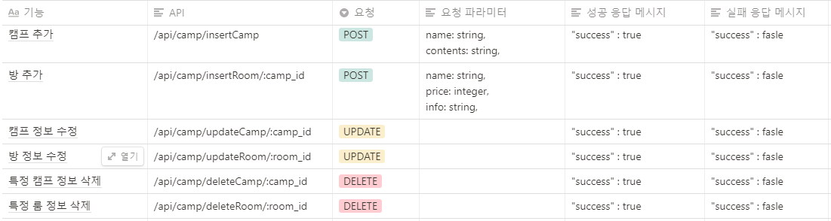
설계에 대한 설명
Notes:
다음은 캠핑장 주인의 기능인 캠핑장 정보 등록/수정/삭제 기능

Slide 10
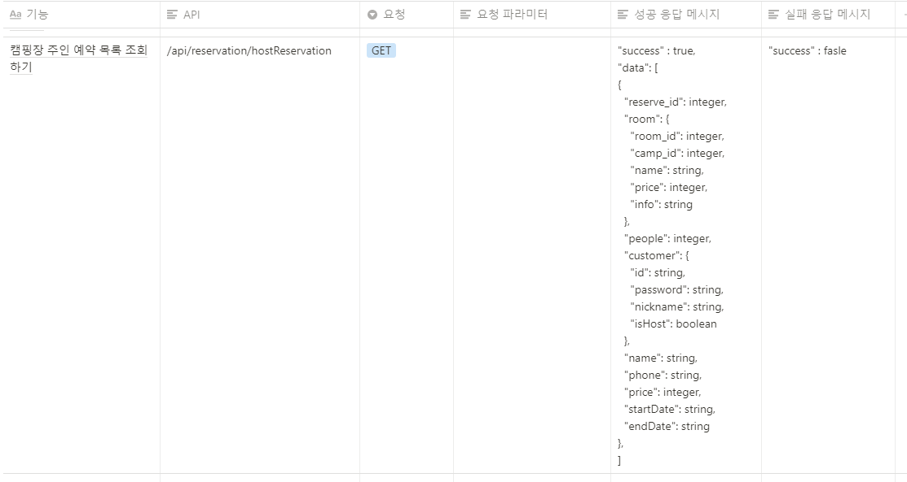
설계에 대한 설명
Notes:
캠핑장 주인의 캠핑장 예약 내역 확인 기능
이 기능은 요청을 받으면 인티저 형식의 리저브 아이디와 룸아이디,,,인포 등을 가지고 있는 룸 클래스, 피플, 컨슈머,그 외의 예약 정보들을 반환하고 성공했을시 트류를 실패시 펄스를 반환

Slide 11
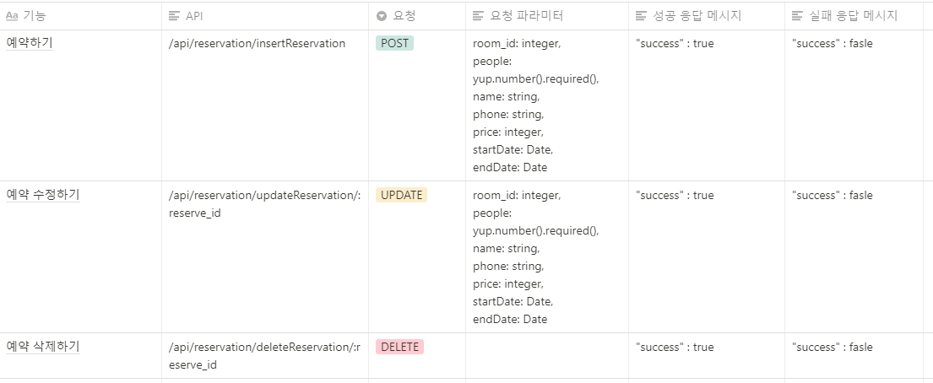
설계에 대한 설명
Notes:
다음은 고객의 기능인 캠핑장 예약 등록/수정/삭제 기능

Slide 12
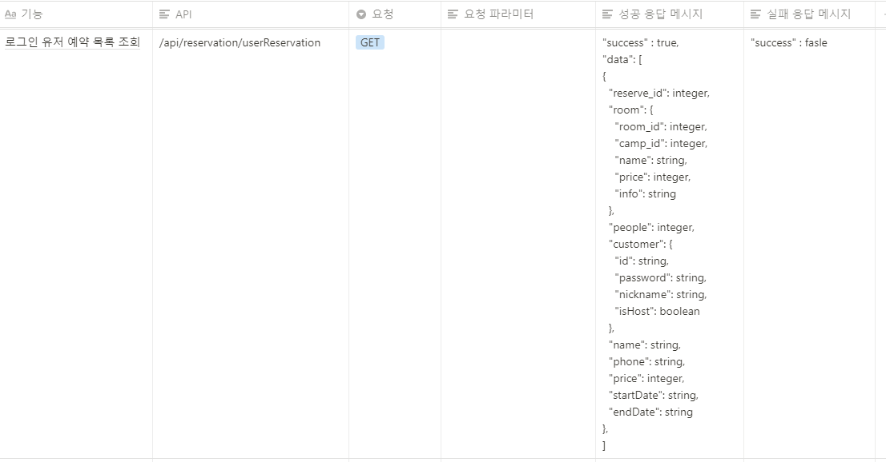
설계에 대한 설명
Notes:
다음은 고객의 기능인 본인의 예약 내역을 확인하는 기능

Slide 13
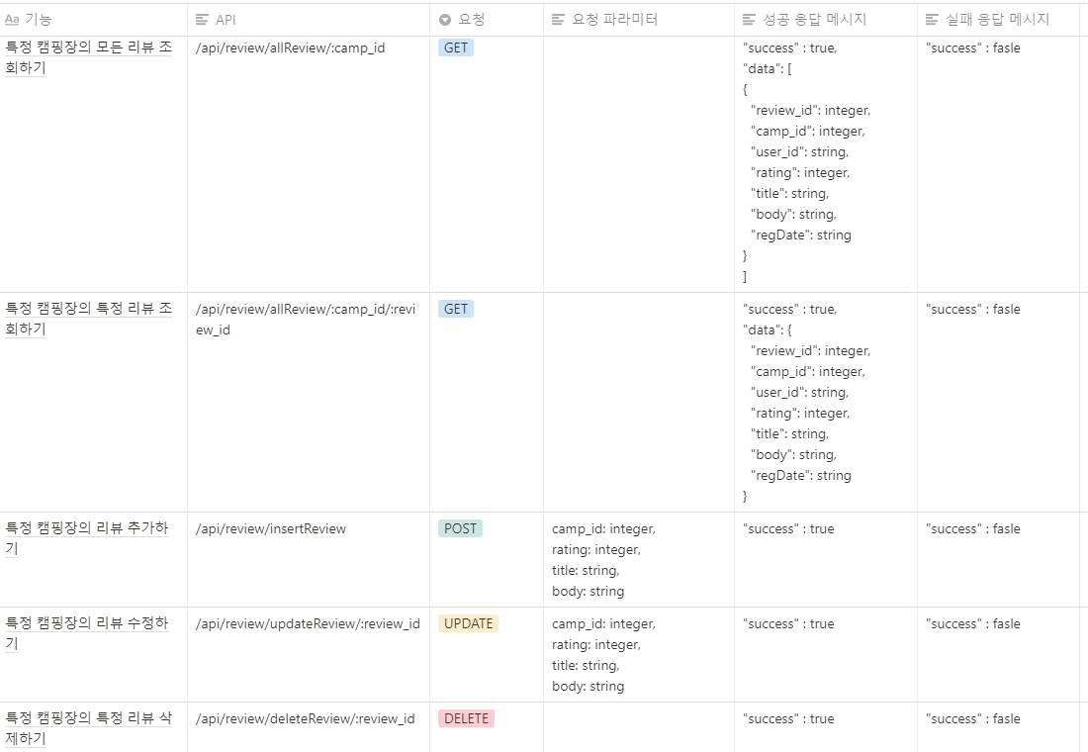
설계에 대한 설명
Notes:
마지막으로 캠핑장 리뷰 등록/수정/삭제 기능입니다.
하쉽게도 지도 API와 결제하는 기능은 구현 못했다.

Slide 14
구현에 대한 시연 영상1
ppt의 크기를 줄이기 위해 영상은 삭제했습니다
회원가입 후 DB에 회원정보가 저장되는 것을 보여주는 영상
Notes:
다음은 시연 영상입니다.
1. 메인페이지 - 로그인- 회원가입(회원 유형 선택) - DB에 저장됨-회원가입을 하면 로그인이 자동으로 됨

Slide 15
구현에 대한 시연 영상2
ppt의 크기를 줄이기 위해 영상은 삭제했습니다
손님으로 로그인 후 마이페이지에서 리뷰와 예약 기능을 보여주는 영상
Notes:
다음은 2. 메인페이지 - 로그인 - 마이페이지 - 예약,이용 내역 - 리뷰 관리 - 리뷰 적용 확인 - 예약 - 예약 확인 - 리뷰쓰기 - 리뷰 적용 확인

Slide 16
구현에 대한 시연 영상3
ppt의 크기를 줄이기 위해 영상은 삭제했습니다
캠핑장 주인으로 로그인 후 마이페이지에서 현재 예약 내역을 확인하고 객실 정보 관리 기능을 보여주는 영상
Notes:
3. 캠핑장 주인으로 로그인 - 마이페이지에서 현재 예약 내역 볼 수 있음 -객실 정보 관리 - 새로운 객실 추가하기- 적용 확인 - 로그아웃-

Slide 17
구현에 대한 시연 영상4
ppt의 크기를 줄이기 위해 영상은 삭제했습니다
탈퇴 후 해당 아이디로는 로그인이 되지 않는 것을 보여주는 영상
Notes:
다음은 시연 영상입니다.
4. 손님으로 로그인 - 탈퇴 - 적용 완료 -

Slide 18
역할 분담 내용
팀원 | 역할 | 책임
박채린 | PM/메인 개발자 | 프로젝트 총괄, Front-end 개발
김예은 | 메인 개발자 | Back-end 개발, DB구축
정주영 | 메인 개발자 | Front-end 개발
김경은 | 문서작업 | 각종 문서 작성
Notes:
다음은 역할 분담 내용입니다.

Slide 19
한 학기동안 진행하면서 어려웠던 점
박채린 처음 해보는 작업이 많아 어려움을 느꼈지만 실무에 큰 도움이 될 것 같고, 성취감을 느낄 수 있었다.
김예은 요구사항 명세서부터 구현까지 모든 단계가 낯설어 어려움이 많았지만 팀원들의 협력과 도움을 통해서 끝을 잘 맺을 수 있었다. 구현까지의 과정을 통해 구현 능력도 중요하지만 커뮤니케이션 능력 등 다른 요소들도 중요하다는 것을 알게 되었던 좋은 경험이었다.
김경은 개발을 할 때 프로젝트 계획서와 요구사항 명세서 등 작성해야 할 문서가 많다는 것을 알았고, 개발 계획이 처음과 달라질 때 문서를 수정하는 것이 어려운 일이라는 것을 배웠다.
정주영 일정이 처음 계획한 대로 흘러가지 않아 당황했을 때도 있었지만 팀원들간 소통과 협력으로 끝까지 잘 마무리할 수 있었다. 협력해서 개발할 때 필요한 스킬들을 배울 수 있어서 좋았고, 여러가지로 많은 도움을 준 팀원들에게 감사하다.
Notes:
마지막으로 한 학기동안 진행하며 어려웠던 점

Slide 20
END
발표를 들어주셔서 감사합니다.

